Slide 1
人体的内环境与稳态
§1-2 内环境的稳态

Slide 2
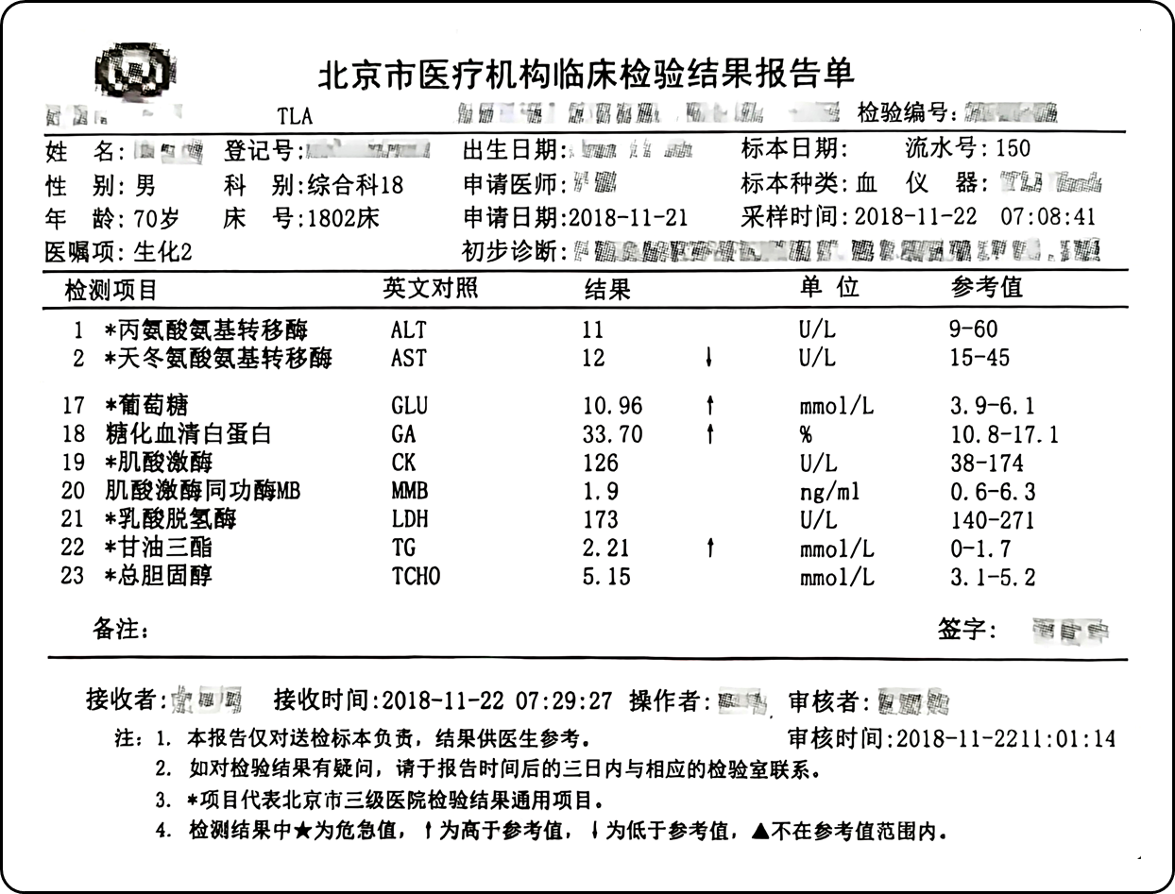
问题探讨
在进行常规体检时，通常要做血液生化检查，以了解肝功能、肾功能、血糖、血脂等是否正常。下图是某人的血液生化检验结果报告单的一部分。
讨论
为什么血液的生化指标能反映机体的健康状况？
提示：血液生化指标指的是血液中各种化学成分的含量，包括机体多种代谢产物的含量。健康机体的生化指标一般都处于正常范围内，即处于相对稳定的状态。当机体某项生理功能出现障碍，势必影响其代谢产物的含量，进而引起血液生化指标的变化，因此血液的生化指标可以反映机体的健康状况，并可以作为诊断疾病的依据。例如，在正常情况下，转氨酶主要分布在各种组织的细胞内，以心脏和肝中的活性最高，在血液中的活性很低。当某种原因使细胞膜通透性增高时，或因组织坏死细胞破裂后，可有大量转氨酶进入血液，引起血液中转氨酶活性升高。

Slide 3
问题探讨
在进行常规体检时，通常要做血液生化检查，以了解肝功能、肾功能、血糖、血脂等是否正常。下图是某人的血液生化检验结果报告单的一部分。
讨论
每种成分的参考值（即正常值）都有一个变化范围，这说明什么？
提示：这说明：（1）内环境成分的含量不是恒定不变的，而是在一定范围内波动，内环境稳态表现为一种动态平衡；（2）不同个体存在一定差异。
从化验单上可以看出什么成分超出正常范围？这可能会对人体造成什么不利影响？
提示：(1)天冬氨酸氨基转移酶（即谷草转氨酶）略微低于正常值，这通常没有临床意义，建议定期复查。若该值偏高，说明肝功能受损。(2)葡萄糖含量超标，且糖化血清白蛋白严重超标，可能是糖尿病。糖尿病患者长期高血糖，会导致眼、肾、心脏、血管、神经等慢性损害。(3)甘油三酯超标，可引起高血脂症，易并发冠心病、动脉粥样硬化等。

Slide 4

内环境的动态变化
随着外界环境的变化和体内细胞代谢活动的进行，内环境（如血浆）的各种化学成分和理化性质在不断发生变化。
思考
Thinking
内环境会因此而剧烈变动吗？

Slide 5
pH的动态变化
pH发生变化的原因
细胞代谢或食物代谢产生酸性物质，如碳酸等；
pH
人和动物吃的食物代谢后也会产生一些碱性物质。
思考
生物机体是如何维持pH稳定的呢？
Thinking

Slide 6
【探究·实践】模拟生物体维持pH的稳定
实验原理
在溶液中加入酸或碱，缓冲对（如HPO₄²⁻/H₂PO₄－)能使溶液pH的变化减弱；
与自来水相比，生物组织匀浆更类似于缓冲液。
提出问题
通过比较自来水、缓冲液和肝匀浆在加入酸或碱后pH的变化，推测生物体是如何维持pH稳定的。
材料用具
防护手套、护目镜、50mL烧杯、50mL量筒、pH计或pH试纸、镊子、自来水、物质的量浓度为0.1mol/L的HCl（盛于滴瓶中）、物质的量浓度为0.1mol/L的NaOH(盛于滴瓶中）、pH为7的磷酸盐缓冲液、肝匀浆等。

Slide 7
【探究·实践】模拟生物体维持pH的稳定
方法步骤
设计记录表：
  在记录本中，画一个如下的表格。
材料 | 加入0.1mol/L HCl |  |  |  |  |  |  | 加入0.1 mol/L NaOH
 | 加入不同数量液滴后的pH |  |  |  |  |  |  | 加入不同数量液滴后的pH
 | 0 | 5 | 10 | 15 | 20 | 25 | 30 | 0 | 5 | 10 | 15 | 20 | 25 | 30
自来水
缓冲液
肝匀浆

Slide 8
【探究·实践】模拟生物体维持pH的稳定
方法步骤
测定不同溶液的pH
  按下表中的步骤进行操作。
 |  | 自来水 | 缓冲液 | 肝匀浆 (及其它生物材料)
测定不同材料加酸后的pH | 测起始pH | 将25mL自来水倒入50mL烧杯中，用pH计或pH试纸测试起始pH值，并作记录。 | 用缓冲液代替自来水。 | 用肝匀浆（及其它生物材料）代替自来水。
 | 加酸测定 | 一次加一滴0.1mol/L的HCI，然后轻轻摇动。加入5滴后再测pH。重复这一步骤直到加入了30滴为止。将pH测定结果记入表中。
测定不同材料加碱后的pH | 测起始pH | 充分冲洗烧杯并向其中倒入25mL自来水，测定并记录起始pH。 | 用缓冲液代替自来水。 | 选两种生物材料分别代替自来水。
 | 加碱测定 | 一次加一滴0.1mol/L的NaOH，然后轻轻摇动。加入5滴后再测pH。重复这一步骤直到加入了30滴为止。将pH测定结果记入表中。

Slide 9
【探究·实践】模拟生物体维持pH的稳定
方法步骤
画图像
  根据所得数据，以酸或碱的滴数为横坐标，以pH为纵坐标，画出自来水pH变化的曲线。以实线表示加入酸后pH的变化，虚线表示加入碱后pH的变化。再用另两种颜色的线条分别表示肝匀浆、缓冲液的pH变化情况，也同样以实线和虚线分别表示加入酸、碱后的变化。
实验结论
根据实验材料，说出不同实验材料pH变化的特点。

Slide 10

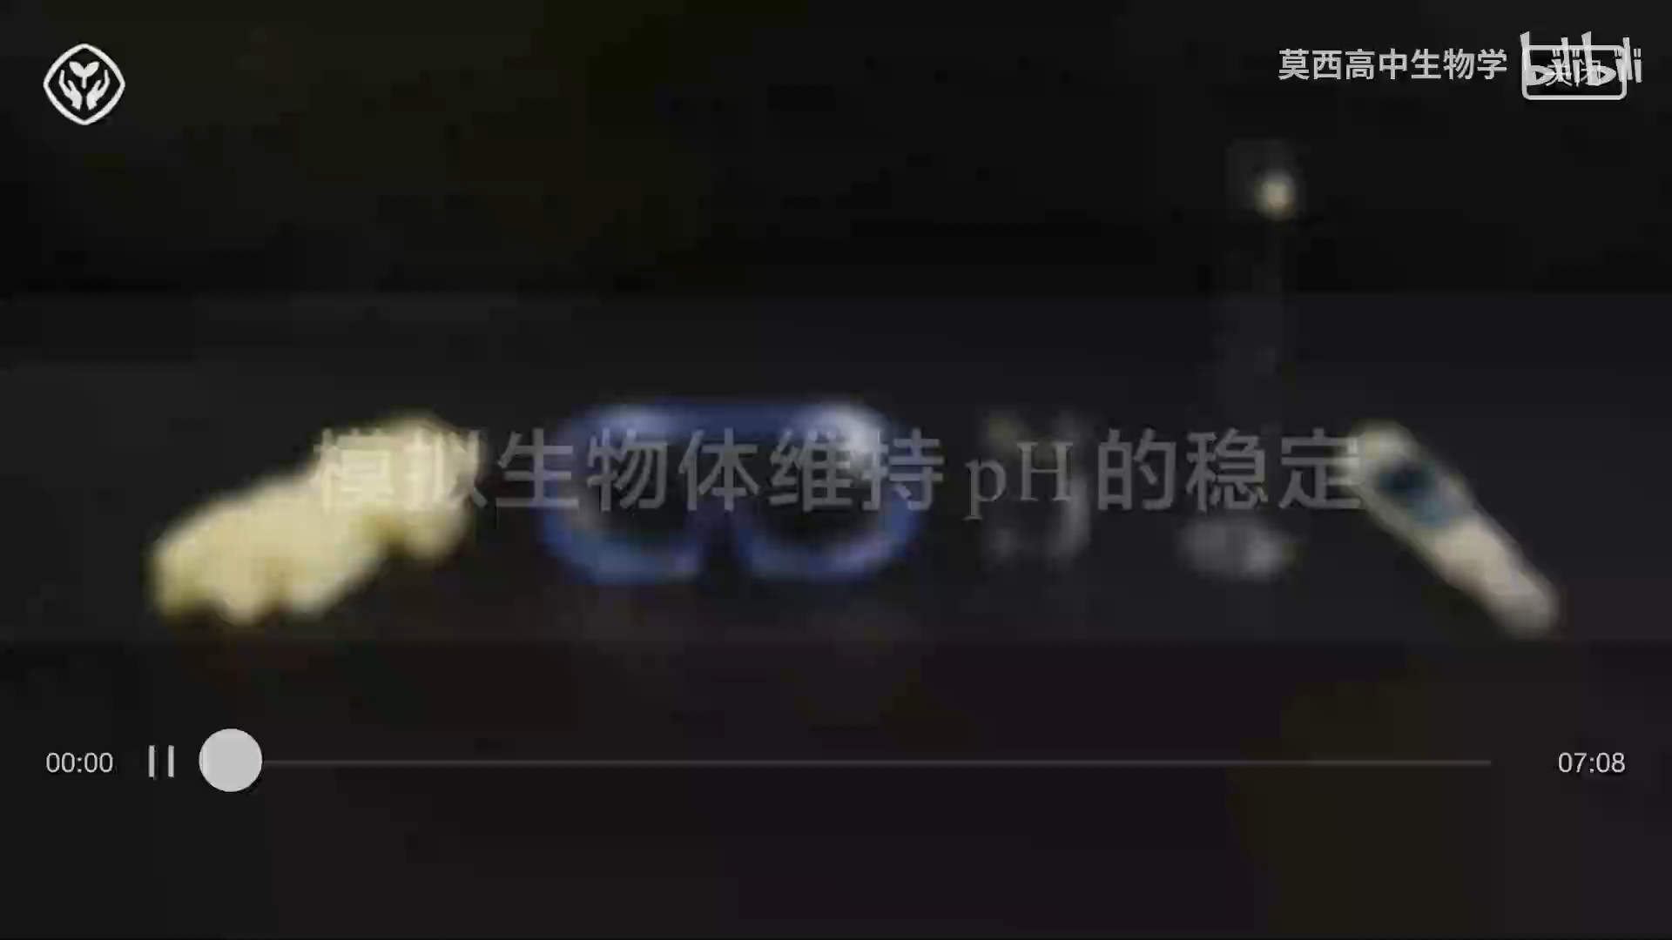
【探究·实践】模拟生物体维持pH的稳定

Slide 11
【探究·实践】模拟生物体维持pH的稳定
讨论
就加入HCl或NaOH后pH的变化来说，肝匀浆更像自来水还是更像缓冲液？
缓冲液的pH变化为什么与自来水的不同？
所用到的其它生物材料与肝匀浆的实验结果类似吗？
肝匀浆加入HCl或NaOH后pH的变化更像缓冲液。
提示：缓冲液加入少量酸或碱后，pH变化不明显，原因是磷酸缓冲液中含有NaH₂PO₄/Na₂HPO₄，其中NaH₂PO₄呈酸性，当加入少量NaOH时，可以中和OH－；Na₂HPO₄呈碱性，当加人少量HCl时，可以中和H⁺。水溶液则不同，加入酸或碱后，pH变化明显。
类似。

Slide 12
【探究·实践】模拟生物体维持pH的稳定
讨论
请根据模拟实验的结果，尝试对机体维持pH稳定的机制进行解释。
提示：机体内环境中含有缓冲对HCO₃⁻/H₂CO₃、HPO₄²⁻/H₂PO₄⁻等，它们能够对酸和碱起缓冲作用。除此以外，机体还可以通过对生理活动进行调节来维持pH稳定。例如：
当剧烈运动时，肌肉中会产生大量的乳酸和H₂CO₃。乳酸进入血液后，可与血液中的NaHCO₃发生作用，生成乳酸钠和H₂CO₃。H₂CO₃是一种弱酸，可以分解成CO₂和H₂O。血液中的CO₂增多会刺激呼吸中枢，使呼吸运动增强，增加通气量，从而将CO₂排出体外，所以对血液的pH影响不大。
当乳酸钠进入血液后，与血液中的H₂CO₃发生作用，形成碳酸氢盐，过多的碳酸氢盐可以由肾排出。这样由于血液中缓冲物质及机体的调节作用，血液的酸碱度不会发生很大的变化。

Slide 13
pH的动态变化
机体维持pH稳态的机制
人体内环境中有很多缓冲对，其中最重要的是HCO₃－/H₂CO₃，其次还有HPO₄²⁻/H₂PO^{4－}等。当一定量的酸性或碱性物质进入后，内环境的pH仍能维持在一定范围内。

Slide 14




体温的动态变化
不同年龄、性别的体温变化
时间 | 6:00 | 9:00 | 12:00 | 15:00 | 18:00 | 21:00 | 平均温度
母亲（34岁） | 36.3 | 36.4 | 36.6 | 36.9 | 36.7 | 36.5 | 36.6
父亲（35岁） | 36.2 | 36.3 | 36.4 | 36.6 | 36.5 | 36.3 | 36.4
孩子（8岁） | 36.5 | 36.7 | 36.8 | 37.1 | 36.9 | 36.6 | 36.8
>
>
>
体温会因年龄、性别等的不同而存在着微小的差异

Slide 15
体温的动态变化
人体体温一天内的变化曲线
同一个人的体温一天内的变化不超过
体温/℃
1℃
时间/h

Slide 16
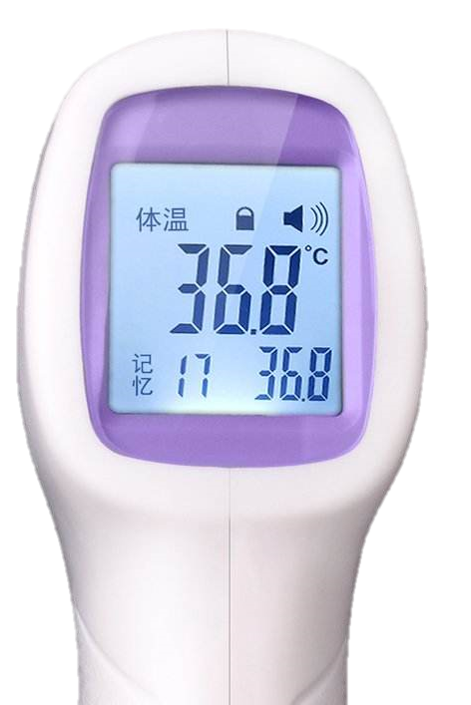
体温的动态变化
健康人的体温始终接近
37℃

Slide 17
内环境其他理化性质的动态变化
健康人内环境的每一种成分如血糖、血脂，以及渗透压等理化性质都是不断变化的，但都处于一定的范围内。若某种成分含量高于或低于参考值，则预示机体可能处于不健康状态。

Slide 18
内环境的动态变化
其他理化性质，如血糖、血脂、渗透压等
pH
体温
内环境的理化性质
正常机体
动态平衡
调节作用
稳 态
生理学家把正常机体通过调节作用，使各个器官、系统协调活动，共同维持内环境的相对稳定状态叫作稳态。

Slide 19
内环境稳态的调节机制
人体各器官、系统协调一致地正常进行，是维持内环境稳态的基础。
思考
Thinking
人体的各器官、系统是如何协调一致地正常进行，共同维持内环境稳态的呢？

Slide 20
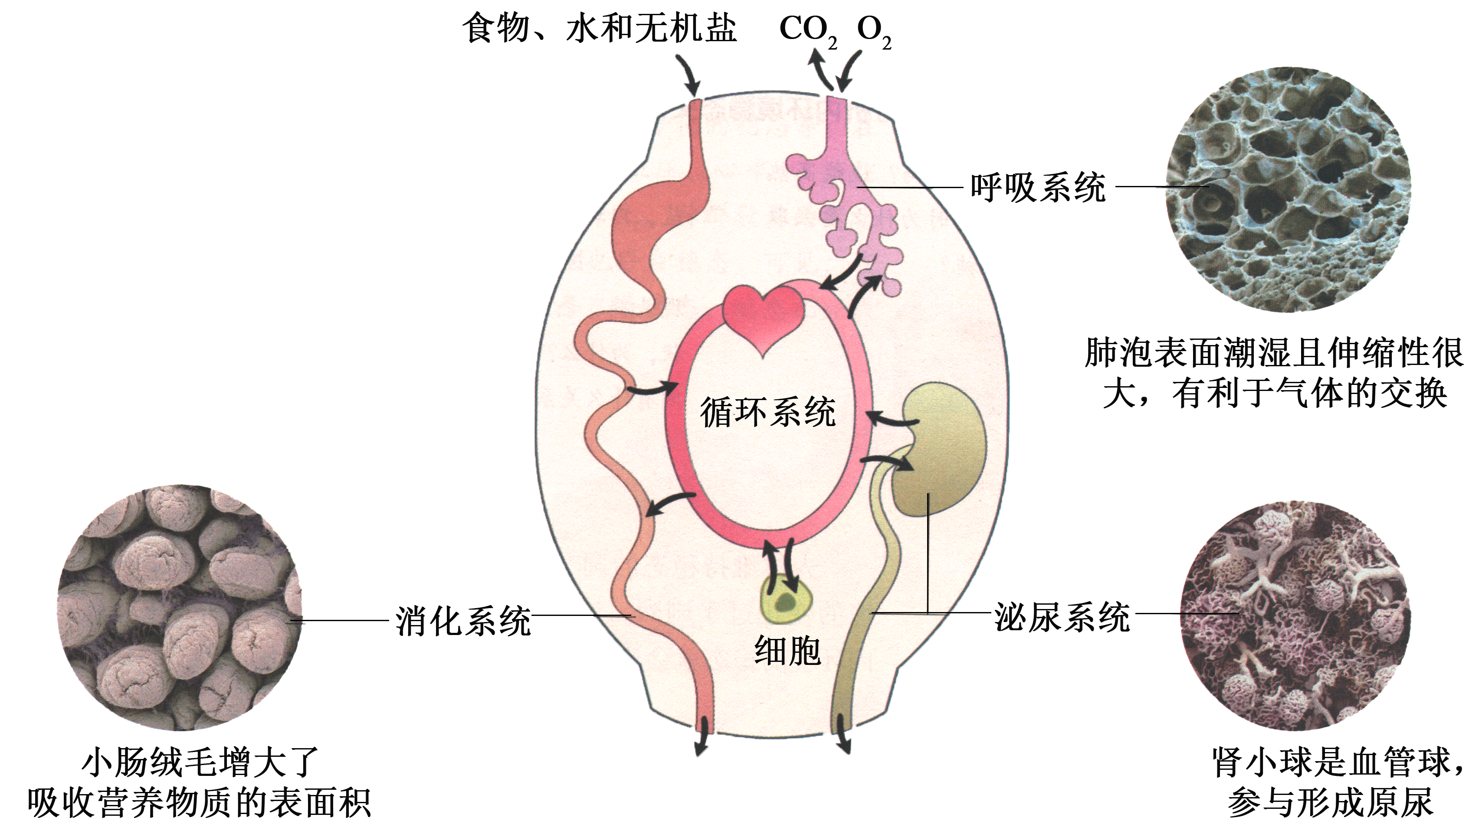
内环境稳态的调节机制
内环境稳态与消化、呼吸、循环、泌尿系统的功能联系

Slide 21
内环境稳态的调节机制
思考
Thinking
机体的各个器官、系统，为什么能够保持协调一致呢？

Slide 22
内环境稳态的调节机制
1857年，法国著名生理学家贝尔纳提出：内环境的稳定是生命能独立和自由存在的首要条件，内环境保持稳定主要是依赖神经系统的调节。
1926年，美国著名生理学家坎农提出稳态的概念。稳态不是恒定不变，而是一种动态的平衡。内环境稳态是在神经调节和体液调节的共同作用下，通过机体各种器官、系统分工合作、协调统一而实现的。
随着分子生物学的发展，人们发现免疫系统对内环境稳态也起着重要的调节作用：它能发现并清除异物、病原微生物等引起内环境波动的因素。
目前普遍认为
神经－体液－免疫调节网络是机体维持稳态的主要调节机制

Slide 23
内环境稳态的调节机制
稳态的特点
人体维持稳态的调节能力是有一定限度的。
稳态的失调
外界环境变化过于剧烈；
人体自身的调节功能出现障碍。例如，肾脏是形成尿液的器官，当发生肾功能衰竭时，病人的水和无机盐等的代谢会紊乱，可出现全身水肿、尿素氮升高、呕吐等一系列症状，即尿毒症，严重时会导致死亡。

Slide 24

内环境稳态的重要意义
稳态的意义
内环境稳态是机体进行正常生命活动的必要条件。

Slide 25
内环境稳态的重要意义
解 释
细胞代谢是由细胞内众多复杂的化学反应组成的，完成这些反应需要各种物质和条件。例如：
物质变化角度：细胞代谢需要依靠氧化分解葡萄糖来提供能量，只有血糖浓度和血液中的含氧量保持在正常范围内，才能为这一反应提供充足的反应物。
代谢条件角度：细胞代谢的进行离不开酶，酶的活性又受温度、pH等因素的影响。只有温度、pH等都在适宜的范围内，酶才能正常地发挥催化作用。

Slide 26
稳态概念的发展
分子水平
  存在基因表达的稳态、激素分泌的稳态、酶活性的稳态等。
群体水平
  种群数量的变化存在稳态，生态系统的结构和功能也存在稳态。
稳态概念
细胞水平
  存在细胞的分裂和分化的稳态等。
器官水平
  存在心脏活动的稳态(血压、心率)、消化腺分泌消化液的稳态等。

Slide 27
本课学习结束
预习：神经调节的结构基础

